Slide 1
Clustering
K-means

Slide 2
Clustering
관측치들을 서로 다른 그룹으로 분리
각 그룹내의 관측치들은 서로 상당히 유사
but, 다른 그룹의 관측치들과는 상당히 다르게 나누고자 함
두 개 이상의 관측치들이 '유사하다', '다르다'는 것이 무엇을 의미하는지 정의가 필요

Slide 3
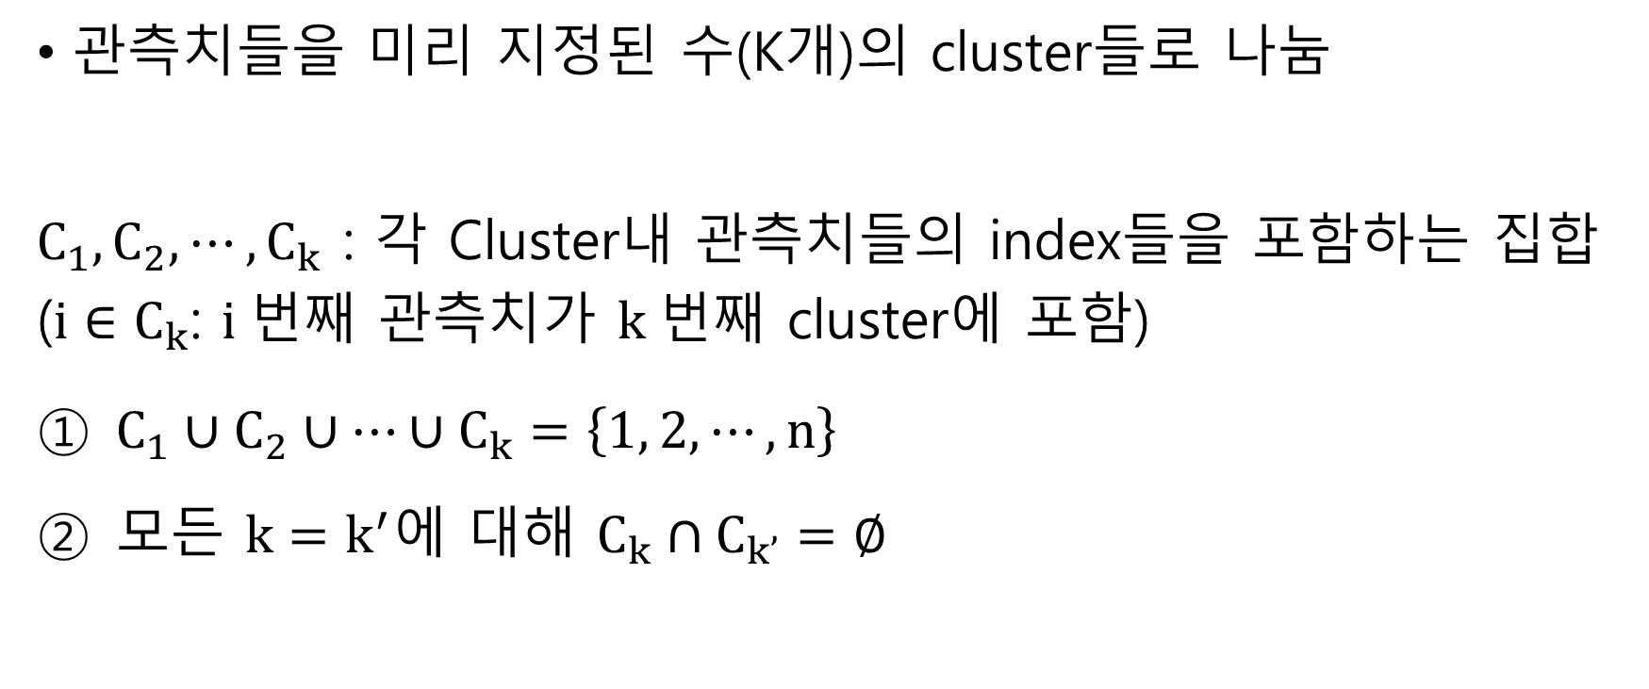
K-means
관측치들을 미리 지정된 수(K개)의 cluster들로 나눔
$C_{1},C_{2},⋯,C_{k}$ : 각 Cluster내 관측치들의 index들을 포함하는 집합
($i∈C_{k}$: $i$번째 관측치가 $k$번째 cluster에 포함)
$C_{1}∪C_{2}∪⋯∪C_{k}=\left\{1, 2,⋯, n\right\}$
모든 ${k=k}^{′}$에 대해 $C_{k}∩C_{k’}=∅$

Slide 4
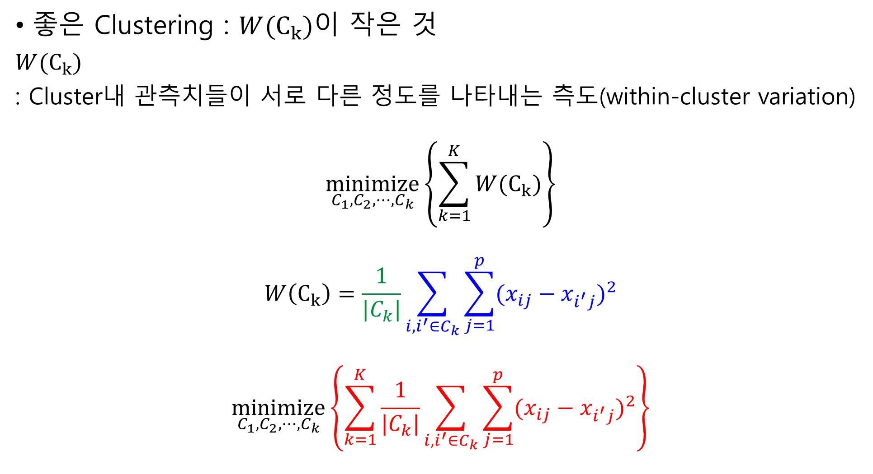
좋은 Clustering : $W(C_{k})$이 작은 것
$W(C_{k})$
: Cluster내 관측치들이 서로 다른 정도를 나타내는 측도(within-cluster variation)
$$\underset{C_{1},C_{2},⋯,C_{k}}{minimize}\left\{\sum_{k=1}^{K}{W(C_{k})}\right\}$$
$$W\left(C_{k}\right)=\frac{1}{|C_{k}|}\sum_{i,i^{′}∈C_{k}}{\sum_{j=1}^{p}{{(x_{ij}−x_{i^{′}j})}^{2}}}$$
$$\underset{C_{1},C_{2},⋯,C_{k}}{minimize}\left\{\sum_{k=1}^{K}{\frac{1}{|C_{k}|}\sum_{i,i^{′}∈C_{k}}{\sum_{j=1}^{p}{{(x_{ij}−x_{i^{′}j})}^{2}}}}\right\}$$

Slide 5
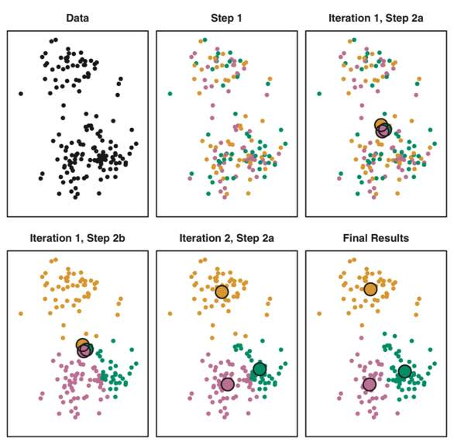
K-means Algorithm(Random)
Data
각 관측치를 random으로 Cluster에 할당
각 Cluster의 무게중심 계산
: 초기에는 무게중심들이 거의 겹쳐져 있음
각 관측치는 가장 가까운 무게 중심에 할당됨
③번이 다시 한번 수행되어 새로운 cluster 무게중심이 계산
여러 번 반복 후 최종 결과
: 알고리즘 여러 번 실행 -> 목적값이 가장 작은 것 선택

Slide 6
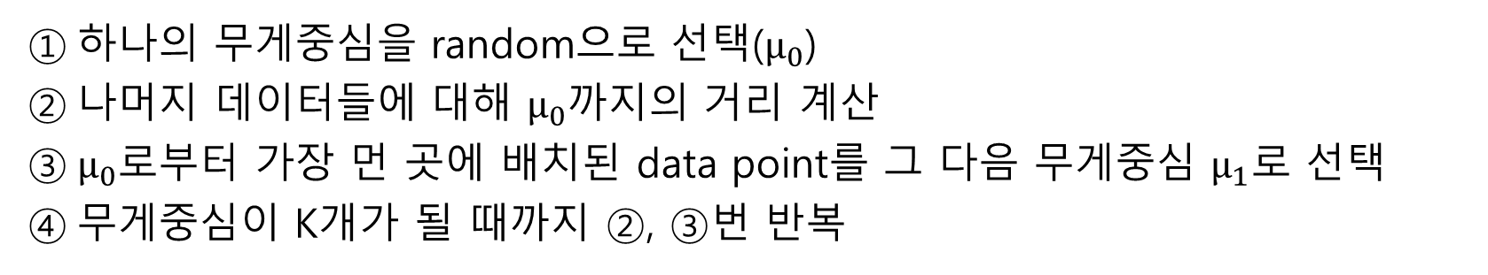
K-means Algorithm(K-means++)
하나의 무게중심을 random으로 선택($μ_{0}$)
나머지 데이터들에 대해 $μ_{0}$까지의 거리 계산
$μ_{0}$로부터 가장 먼 곳에 배치된 data point를 그 다음 무게중심 $μ_{1}로$ 선택
무게중심이 K개가 될 때까지 ②, ③번 반복
알고리즘의 수렴속도가 더 빠름

Slide 7
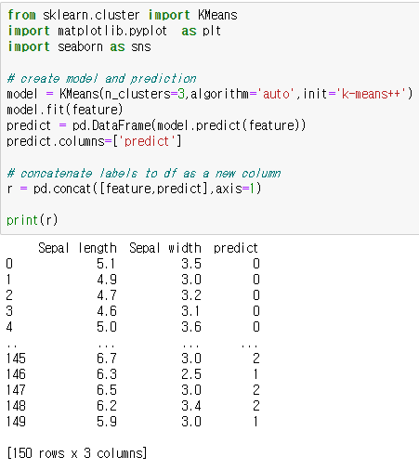
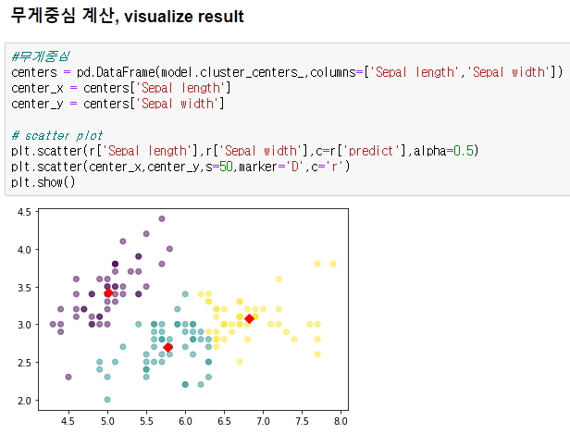
IRIS Data

Slide 8
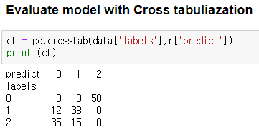
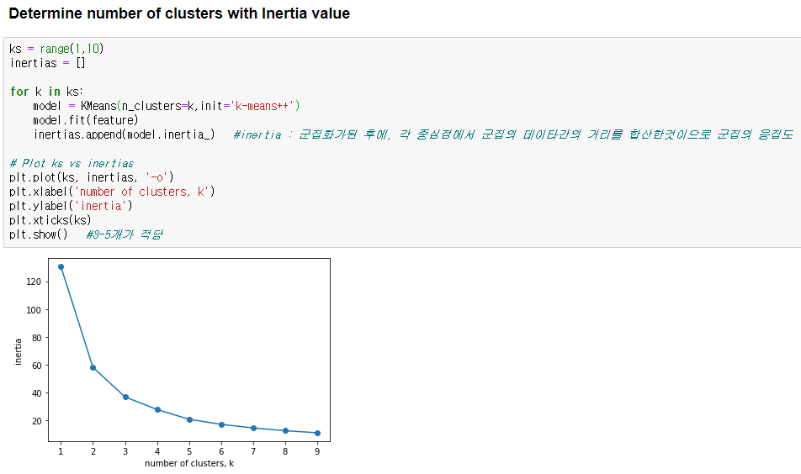
IRIS Data

Slide 9
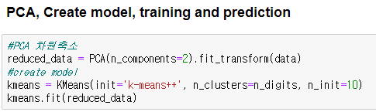
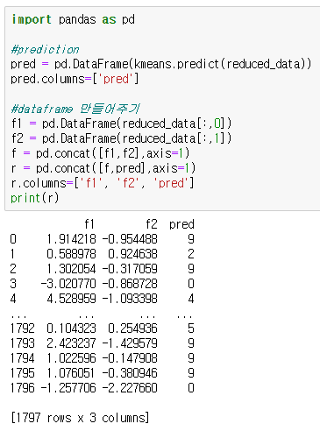
MNIST Data

Slide 10
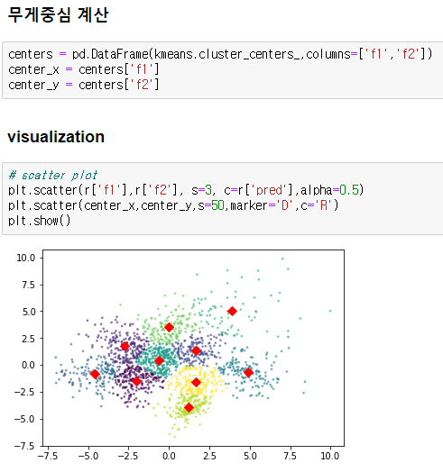
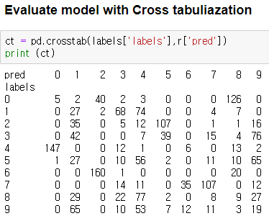
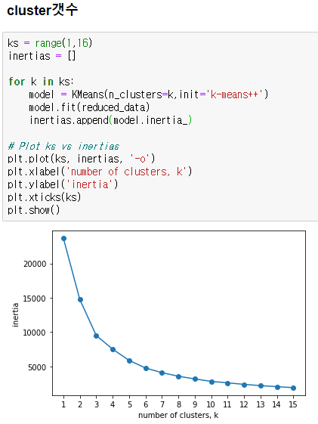
MNIST Data

Slide 11

Parameter
Algorithm = ‘auto’, ‘full’, ‘elkan’ : “elkan” for dense data and “full” for sparse data.
Copy_x = ‘True’, ‘bool’
Init = ‘k-means++’, ‘random’
Max_iter = int
N_cluster = int : cluster 개수
N_init = int : 무게중심을 찾는데 시행되는 알고리즘 횟수
N-jobs = int
Precompute_distances =‘auto’, ‘bool’
Random_state = int
Tol = float
Verbose = int
Notes:
<Parameter>
Algorithm : auto, full, elkan
->“auto” : “elkan” for dense data and “full” for sparse data.
Copy_x : True, bool
Init : k-means++, random -> 초기 무게중심 설정 방법
Max_iter=int, default=10 -> Maximum number of iterations of the k-means algorithm for a single run
N_cluster : int, default=8 -> cluster 개수
N_init : int, default = 10 -> 알고리즘이 시행되는 횟수(다른 무게중심)
N_jobs : int, default = None -> The number of jobs to use for the computation
Precompute_distances : auto, bool
-> ＇auto＇ : n_samples * n_clusters가 1200만보다 크면 거리를 사전 계산x
‘True’ : 항상 사전거리 계산/ ‘False’ : 항상 사전거리 계산x Random_state : int, default= None -> Determines random number generation for centroid initialization
Tol : float, Default=1e-4 -> 상대적 허용오차
Verbose : int, default=0 -> verbosity mode

Slide 12
GUI 화면구성
Clustering
K-means
Select Build Mode
Select Run Mode
Select Dataset Format
Setting Parameter
Init Method for Initialization
N_cluster Number of Cluster
N_init Number of time the k-means algorithm

